Slide 1
河北教育出版社 五年级 | 下册
第六单元 ·分数除法
应用问题
WWW.PPT818.COM

Slide 2
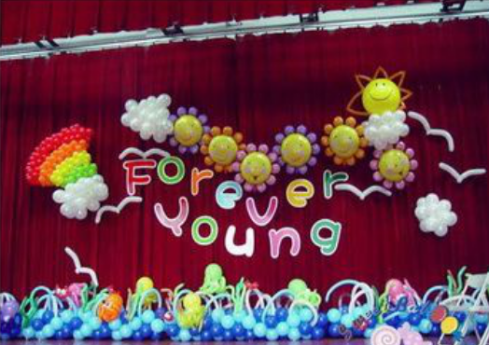
河北教育出版社 五年级 | 下册
同学们准备开联欢会,一共买来63个气球布置会场。其中,红色的气球占总数的 ,买来红色气球多少个？
复习

Slide 3
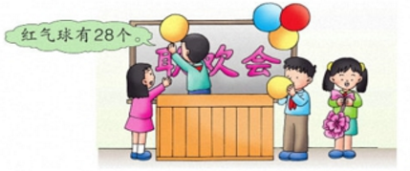
河北教育出版社 五年级 | 下册
1
同学们准备开联欢会,用的红气球占气球总数的 。一共用了多少个气球？
把气球的总数看作单位“1”，画出线段图分析一下。

Slide 4
河北教育出版社 五年级 | 下册
线段图
红气球占总数的
28个
“1”
气球的总数× =红气球的个数

Slide 5
河北教育出版社 五年级 | 下册
解：设一共用了x个气球。
x=28
x=28×
用自己的方格检验一下。
x=63
答：一共用了63个气球。

Slide 6
河北教育出版社 五年级 | 下册
试一试
一个施工队开凿一条隧道，第一个月开凿了30米，第二个月开凿了24米，两个月完成了任务的 。这条隧道的长是多少米？
先找出等量关系，再列方程解答。

Slide 7
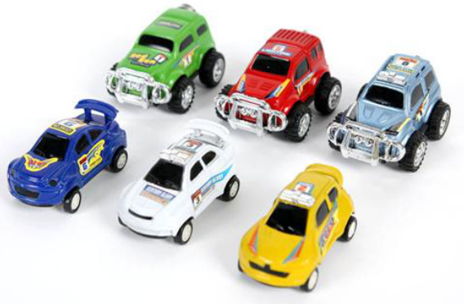
河北教育出版社 五年级 | 下册
复习
玩具厂计划为客户生产一批玩具车950辆，已经完成计划的 ，还剩多少辆没有完成？

Slide 8
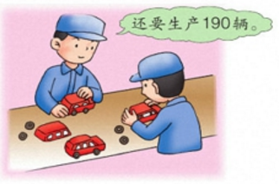
河北教育出版社 五年级 | 下册
2
玩具厂计划为客户生产一批玩具车，已经完成了计划的 。这批玩具车有多少辆？
把计划生产玩具车的辆数看作单位“1”，画出线段图分析一下。

Slide 9
河北教育出版社 五年级 | 下册
线段图
已完成
190辆
“1”
计划生产的-已经生产的=还要生产的

Slide 10
河北教育出版社 五年级 | 下册
解：设这批玩具车有x辆。
我这样列方程解答。
x- x=190
（1- ）x=190
x=190
x=190
x=190×5
x=190×5
x=950
x=950
答：这批玩具车有950辆。

Slide 11
河北教育出版社 五年级 | 下册
试一试
一个日用化工厂6月份生产洗衣皂9800箱，比原计划多生产 。这个日用化工厂原计划6月份生产洗衣皂多少箱？
找出题中的等量关系，列方程解答。

Slide 12
河北教育出版社 五年级 | 下册
课堂总结
已知单位“1”的几分之几是多少求整体的分数问题，可以把单位“1”设为x，根据“求一个数的几分之几是多少，用乘法计算”找到等量关系，列方程解答。
单位“1”已知，可根据数量关系用算术方法解答；单位“1”未知，可用x代替，运用等量关系式列方程解答。

